Slide 1
公海の海洋生物多様性を守っていくために
Notes:
音声は次のページからになります！

Slide 2
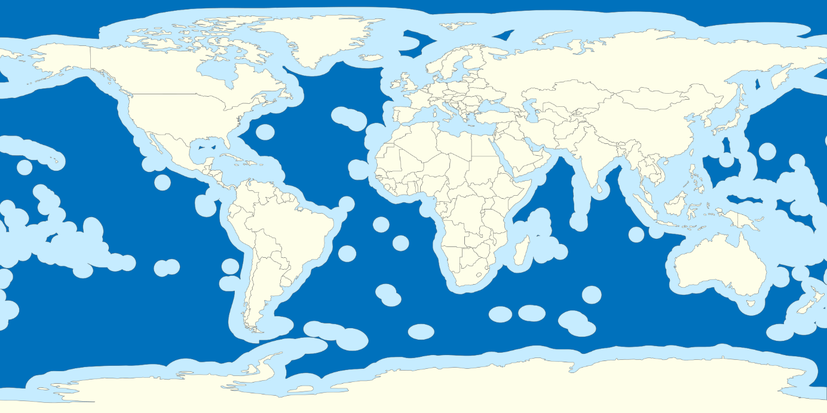
BBNJとは？なぜBBNJなのか？
Marine Biological Diversity of Areas Beyond National Jurisdiction
国家管轄権外区域の海洋生物多様性
→ 「公海」 （地図上の紺色の部分）の海洋生物多様性
公海を包括的に管理するルールがない！
公海の面積：海の面積の2/3
Notes:
皆さんはBBNJという言葉を耳にしたことがありますか？ニュースでも話題になることが少なく、初めてという方も多いと思いますので、本日はBBNJについて説明したいと思います。BBNJとは英語で言うと「Marine Biological Diversity of Areas Beyond National Jurisdiction」、日本語ですと「国家管轄権外区域の海洋生物多様性」と訳されます。これだけ聞くと、一体何のことを意味しているのかイメージが掴みづらいのですが、「公海」、この地図ですと、紺色の部分に当たる海域の海洋生物多様性を略してB・B・N・Jといいます。公海は世界の海の2/3を占めるものの、その「海洋生物多様性ついて包括的に管理する国際的なルール」が「いまだに存在しません」。

Slide 3
BBNJとは？なぜBBNJなのか？
私たちの生活は公海とつながっている！
（公海を泳ぐマグロやサケなど…）
Harrison et al. 2018
Notes:
しかし、私たちの生活は常に公海とつながっており、その海洋生物多様性の恵みをたくさん受けています。この図は公海上でマグロやサメ、ウミガメがどのように移動しているかを示したものになります。これからも、生物は人間が線引きをした排他的経済水域（EEZ）や公海と関係なく海を移動していることが分かります。また、サケも公海を含む広い海域を回遊しています。マグロやサケといった魚は私たちもよく食べるものですよね。海の恵みをこれから先も長く受けていけるよう、今、公海の海洋生物多様性のルール作りが求められています。海洋政策研究所では、後程もご紹介する「能力構築・海洋技術移転」という観点からBBNJの議論に参加し、より良いルールが策定されるよう各国に働きかけています。

Slide 4
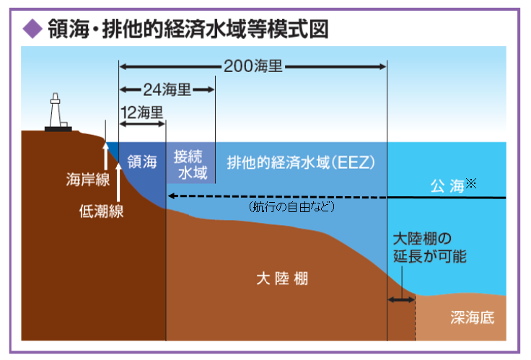
BBNJの話の前に…
A国
どの国の主権も及ばない！
領海ではないが、ここで発見された資源などはA国が自由に使える。
国際的に「深海底」と呼ばれる部分
出典：海上保安庁
Notes:
BBNJの詳しい話に入る前に、公海とそれに関係する用語を整理しました。まず、A国という国があったとします。その海岸（海の潮の満ち引きで一番低いときに現れる海岸線）から200海里、キロメートルでいうとおよそ370km先の海域からは、どの国の主権も及ばない、つまりどの国のものでもない「公海」が広がっています。また、公海のすぐ内側はA国の排他的経済水域（EEZ）となっており、ここで発見された資源などはA国が自ら管理し利用することができます。公海はかなり遠くの沖合ということもあり、その水深は場所によって数千メートルとかなり深いものになります。公海の海底の大部分は国際的に「深海底」と呼ばれています。ここで「大部分」といったのは、公海の海底であっても大陸棚部分は深海底とみなされないためです。
※「大陸棚」とは，地形的には，陸に続く比較的なだらかな傾斜の海底部分のことを指します。1994年に発効した国連海洋法条約（UNCLOS）によって，「沿岸国の200海里までの海底とその下」をその国の「大陸棚」であると定めています。UNCLOS上，大陸棚とは，基本的に領海基線から200海里までですが，地形的・地質的に陸とつながっていると認められれば，その沿岸国は200海里を超えて大陸棚を設定することができます。そして、沿岸国にその海底資源に対する「主権的権利」（探査，開発，採取等の優先権）があることが認められています（https://www.mofa.go.jp/mofaj/press/pr/wakaru/topics/vol172/index.html より）。

Slide 5
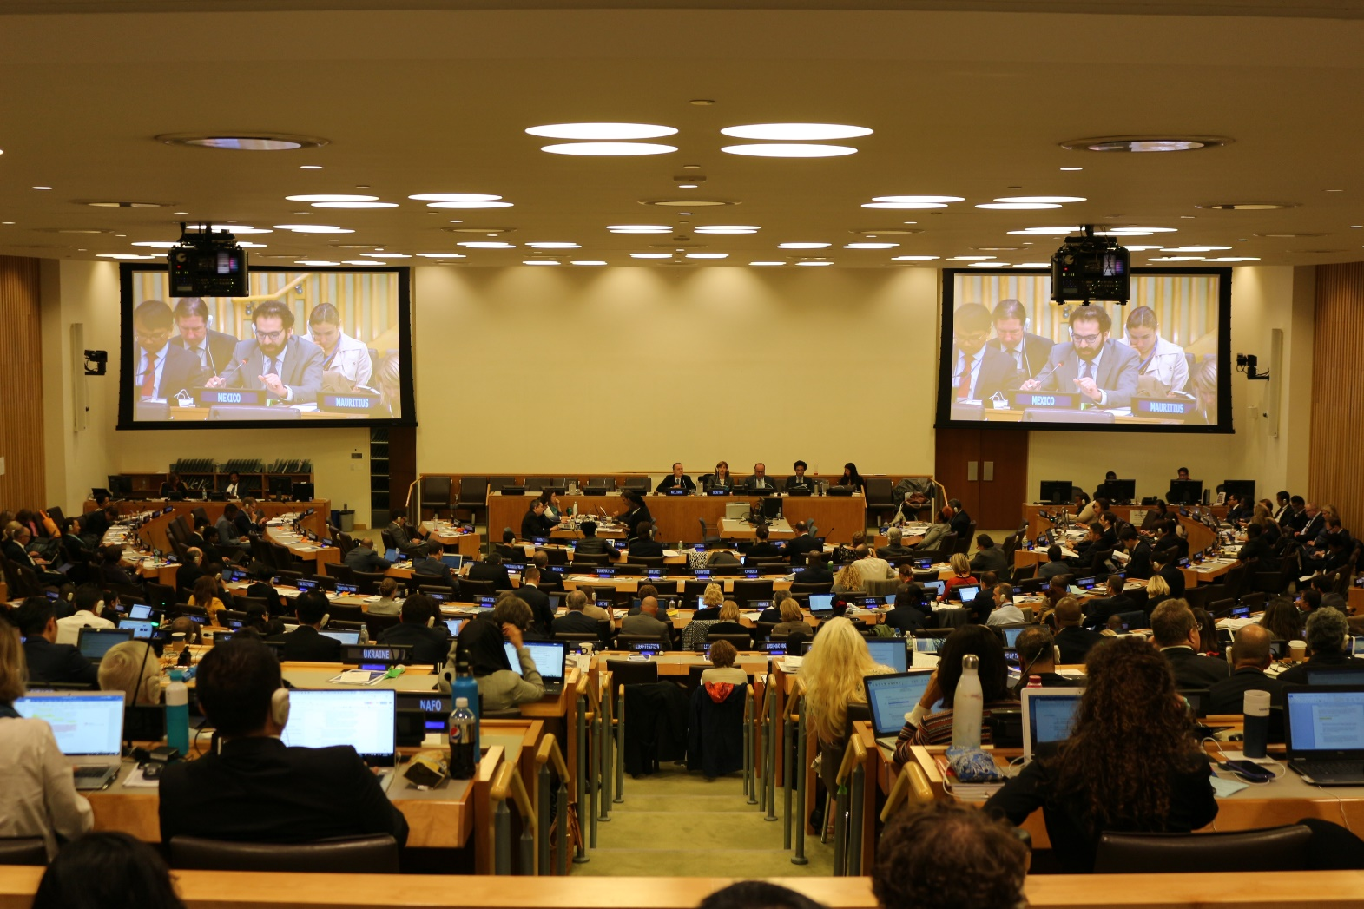
BBNJで議論される4つのテーマ
公海における
海洋遺伝資源（利益配分の問題を含む）
区域型管理ツール（海洋保護区を含む）
環境影響評価
能力構築・海洋技術移転
BBNJ第一回政府間会議の様子（2018年9月）
Notes:
さて、ここからBBNJの本題に入るのですが、公海の海洋生物多様性を包括的に管理する国際的なルールがいまだに存在しないことは、先ほどもお伝えしました。そこで、世界各国は国連の場でBBNJの新しい取決めに関する議論を開始しました。BBNJに関する議論は2004年から続いており、具体的な議論の中身をどうするかなどが話し合われていました。そして14年後の2018年9月に、新しいルール作りに向けた本格的な国同士の交渉が開始されました。BBNJの議論では、4つのテーマについて各国が話し合いを進めています。4つのテーマとは、「海洋遺伝資源」「区域型管理ツール」「環境影響評価」「能力構築・海洋技術移転」になります。一つ一つのテーマを見ていきましょう。

Slide 6
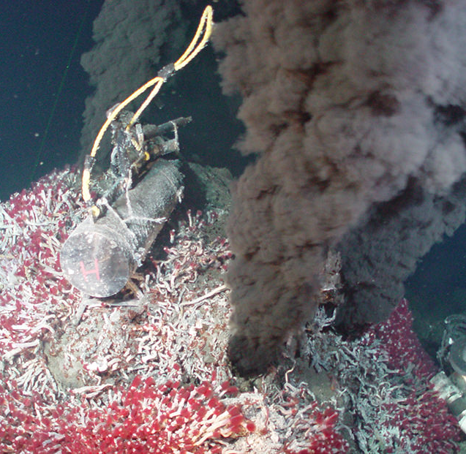
海洋遺伝資源（利益配分の問題を含む）
公海から発見された海洋遺伝資源をどう扱うか？ それから得た利益は誰のものか？
出典：米国海洋大気庁
Notes:
まずは海洋遺伝資源です。これについては、公海から発見された海洋遺伝資源をどう扱っていこうか、という話になります。また括弧内に「利益配分の問題を含む」とありますが、例えば新しく発見された遺伝子から新しい薬が開発された時など、海洋遺伝資源から得られる「かもしれない」莫大な利益は一体だれのものであるのか、という話が、海洋遺伝資源の議論の大きな争点となっています。

Slide 7
海洋遺伝資源（利益配分の問題を含む）
対立軸
「人類共同の財産」（深海底はみんなのもの！）
VS
「公海自由の原則」（公海は自由に使える！）
途上国：人類共同の財産を支持。
海洋遺伝資源の利益はみんなのもの。
先進国：公海自由の原則を支持。
利益は新しい海洋遺伝資源を見つけた国のもの。
Notes:
この利益配分の問題については、技術力があり、海底資源探査などを進めている国（主に先進国）は、海洋遺伝資源の利益は発見した国のものだと主張していますし、技術力のない国（主に途上国）は、海洋遺伝資源の利益はみんなのものだと主張しています。ここでキーワードとなってくるのが、「人類共同の財産」と「公海自由の原則」という国際的な概念です。人類共同の財産とは、「深海底はだれのものでもなく、そこから発見された資源はみんなのもの」という概念です。一方で公海自由の原則とは、「公海ではどの国も自由に航行ができたり、自由に資源を利用できる」という概念です。途上国は、この人類共同の財産が海洋遺伝資源の利益にも適用されるべきとしています。一方先進国は、公海自由の原則を支持し、海洋遺伝資源の利益は「見つけた者勝ち」と考えているようです。

Slide 8
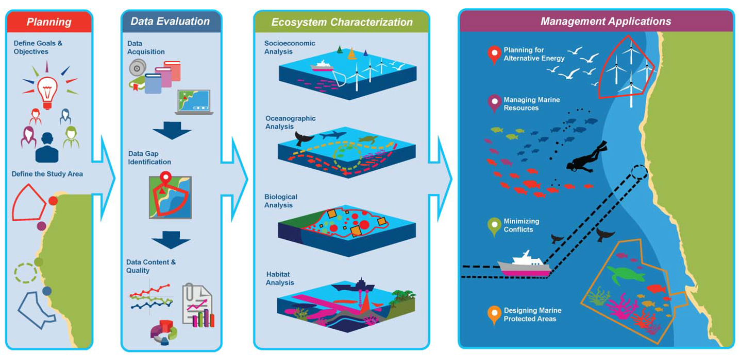
区域型管理ツール（海洋保護区を含む）
公海の海洋生物多様性を「一定の海域を区切って」どのように保全・管理していくか？
Chris et al. 2015
Notes:
二番目は区域型管理ツールです。区域型管理ツールとは、ある一定の公海の海域を区切って、その中の海洋生物多様性を保全し、管理していこうというものになります。ここでは「海洋保護区を含む」となっていますが、区域型管理ツールには様々なタイプがあります。例えば、海洋保護区とは、「海の生態系を保全する」ために設立されたものになります。その他の例として分かりやすいものには、沿岸のものになりますが、一定の期間魚を獲ってはいけないとした「禁漁区」や、皆さんが遊びに行くこともあるであろう「国立公園」も、区域型管理ツールになります。日本ですと、知床や石垣島周辺の国立公園が、海を含む国立公園として有名です。

Slide 9
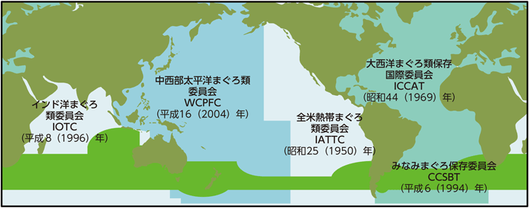
区域型管理ツール（海洋保護区を含む）
何を以って海域を区切るか？（設置基準）
すでにある区域型管理ツールとの兼ね合いは？
（例：世界のマグロ資源が海域ごとに管理されている）
出典：水産庁
Notes:
区域型管理ツールの議論では、各国の意見が対立することが比較的少ないものの、細かいルール設定などで様々な見解が示されています。例えば、何を以って特定の海域を区切って海洋生物多様性を保全し、管理していくのかという、区域型管理ツールの設置基準の話があります。これについては、その場所が海洋生物にとって重要な生息域になっているかという生物学的な要素のみならず、その場所が気候変動に影響を受けやすい場所なのか、また、経済や社会的にも重要な場所なのであるのかなど、区域型管理ツールの設置基準をどう設定するかが話し合われています。ただ、現在世界の海では、すでに様々な管理が行われています。その一つに、世界のマグロ資源を海域ごとに管理している「地域漁業管理機関」がありますが、こうした機関が管理する海域と、新たに設置する区域型管理ツールとの重複や調整はどうするのか、ということも話し合われています。

Slide 10
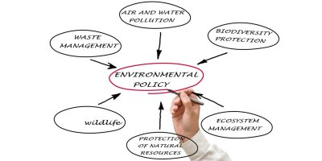
環境影響評価
公海で海洋生物多様性に影響を及ぼす可能性のある「活動」（例：資源探査）に対して、その影響をどう評価するか？
Notes:
三番目は環境影響評価です。これは、公海の生物多様性に影響を及ぼす可能性のある活動、例えば海底の資源探査に対して、その影響をどう評価していこうか、という話になります。

Slide 11
環境影響評価
気候変動のような少しずつみられる影響を「累積的影響」として扱う？
公海とEEZの境をまたぐような「越境影響」をどう扱う？
環境影響評価を必要とする活動とは？
誰が環境影響評価の実施を決め、その実施を確かなものにする？
（活動を行う国 vs 活動が行われる国）
Notes:
これについても様々な議論が行われています。例えば、気候変動のような少しずつみられる影響を「累積的影響」として扱うべきか、また、公海とEEZの境をまたぐような「越境影響」をどう扱うかということが話し合われています。また、環境影響評価を実施しなければならない活動とはいったい何であるのかという話もあります。さらに、誰が環境影響評価の実施を決めるのか、ということも話し合われています。これについては活動を行う国なのか、活動が行われる国なのかという選択肢がありますが、多くの国は後者を支持しています。

Slide 12
能力構築・海洋技術移転
公海の生物多様性をみんなで管理していくためには、ノウハウや技術が不足する国のキャパシティー（能力）向上が必要！
（例：環境影響評価のための科学調査）
→ どのようにキャパシティーを上げていくか？
Notes:
最後は、能力構築・海洋技術移転になります。これは、公海の生物多様性を皆で保全し管理していくためには、そのようなノウハウや技術が不足する国、特に途上国に対するキャパシティーの向上が必要であるという議論になります。

Slide 13
能力構築・海洋技術移転
途上国 VS 先進国
途上国：能力構築は義務として行われるべき
先進国：能力構築は任意で行われるべき
We need more!!
We gave enough!!
Notes:
しかし、ここでも各国に大きな意見の対立が見られます。主なものとして、能力構築・海洋技術移転を義務化するか否かという議論があります。途上国はBBNJに関連する能力構築の実施を「義務化」し、先進国からより多くの利益が得られることを確かなものにしたいという考えがあるようです。一方で先進国は、能力構築はあくまでそれぞれの国が任意で行っているもとして、これについて必ずやらなければならないとする意見には否定的な考えを示しています。

Slide 14
もっと知りたい方へ
・『海洋白書2018』, p19-23
https://www.spf.org/global-data/opri/ISBN978-4-88404-347-6.pdf
・『海洋白書2019』, p47
https://www.spf.org/global-data/opri/ISBN978-4-88404-354-4.pdf
・『海洋白書2020』, p72-76
https://www.spf.org/global-data/opri/ISBN978-4-884043629.pdf
作成：笹川平和財団海洋政策研究所 藤井巌
Notes:
さらに詳しい内容を知りたい方は、こちらの資料をぜひ見てみて下さい。

